Slide 1
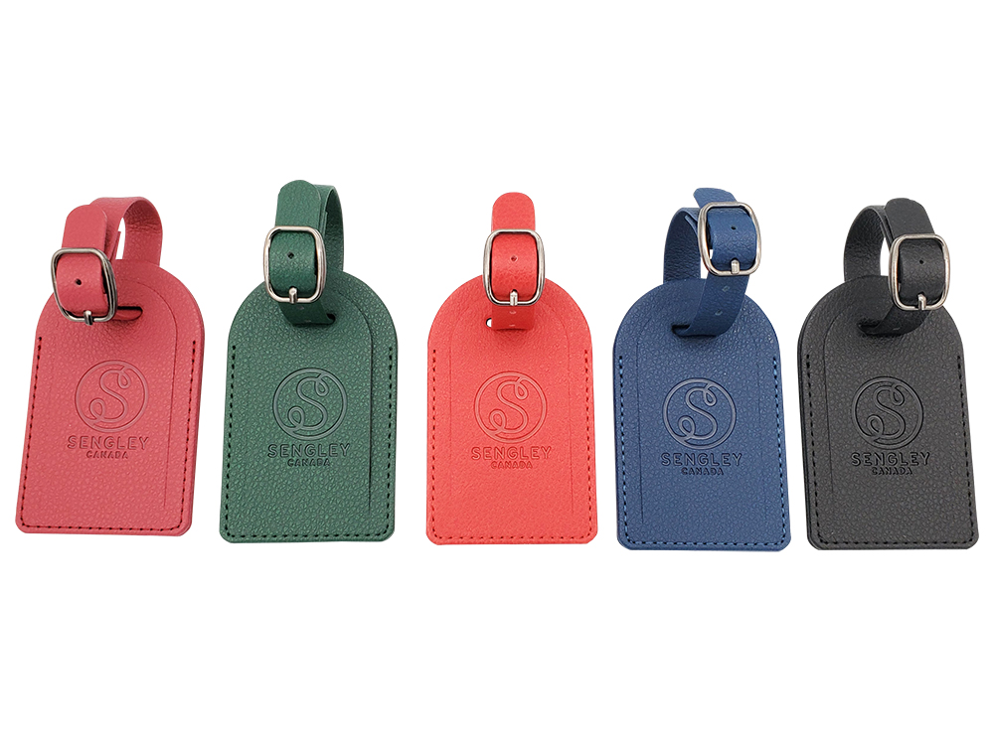
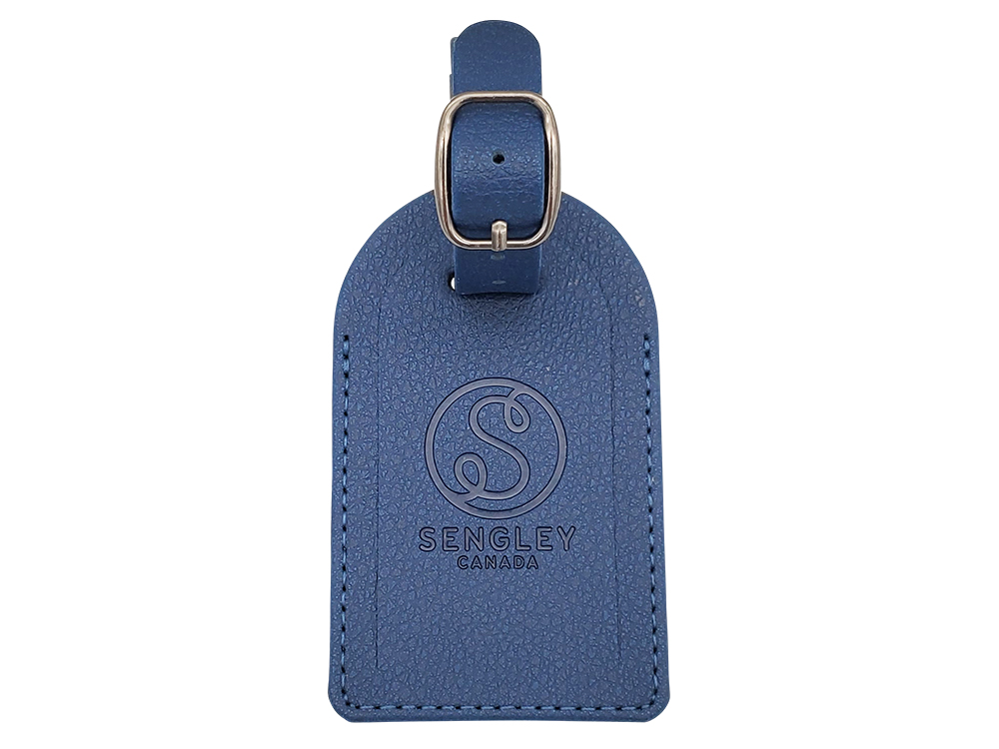
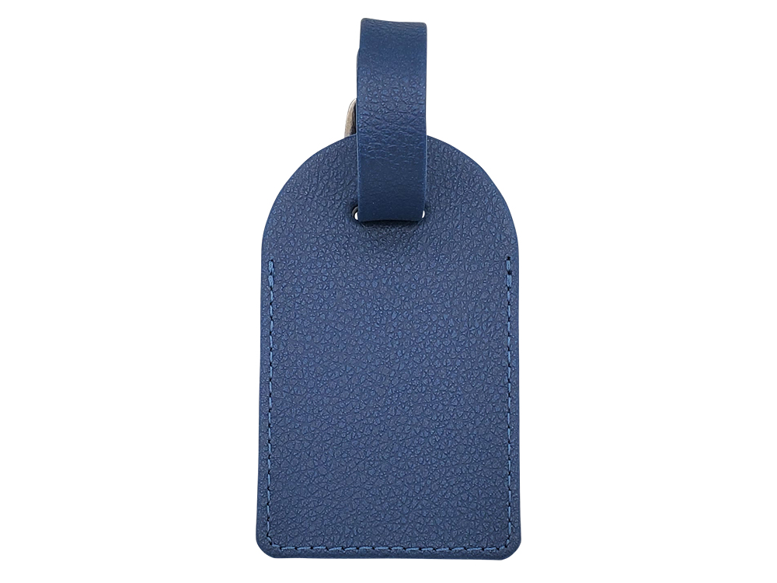
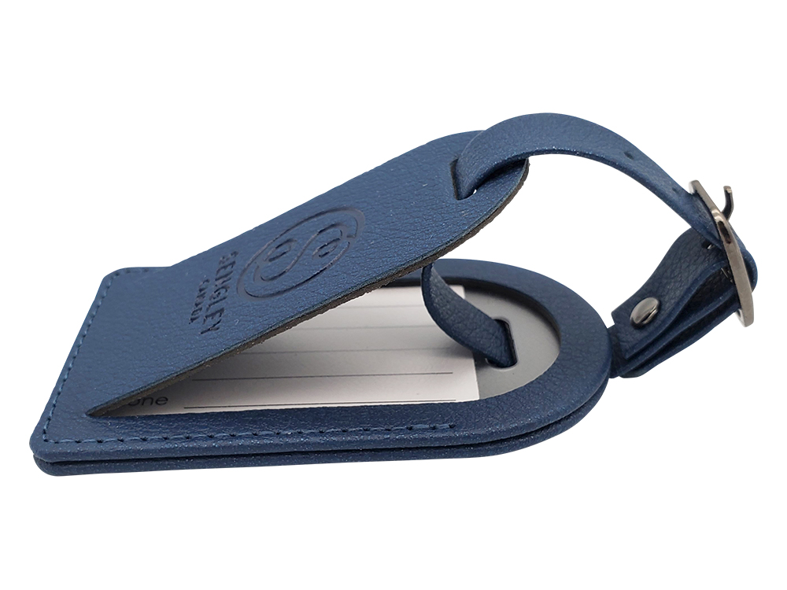
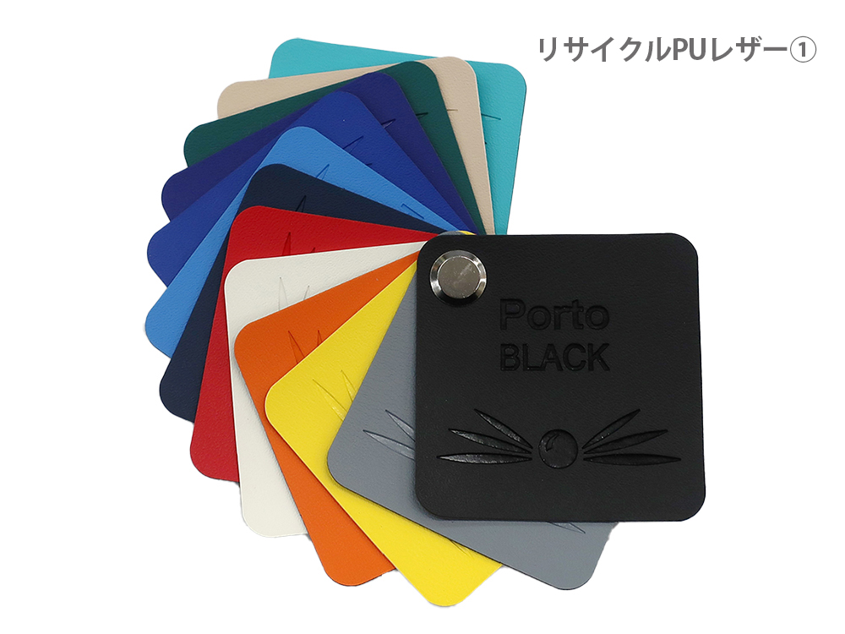
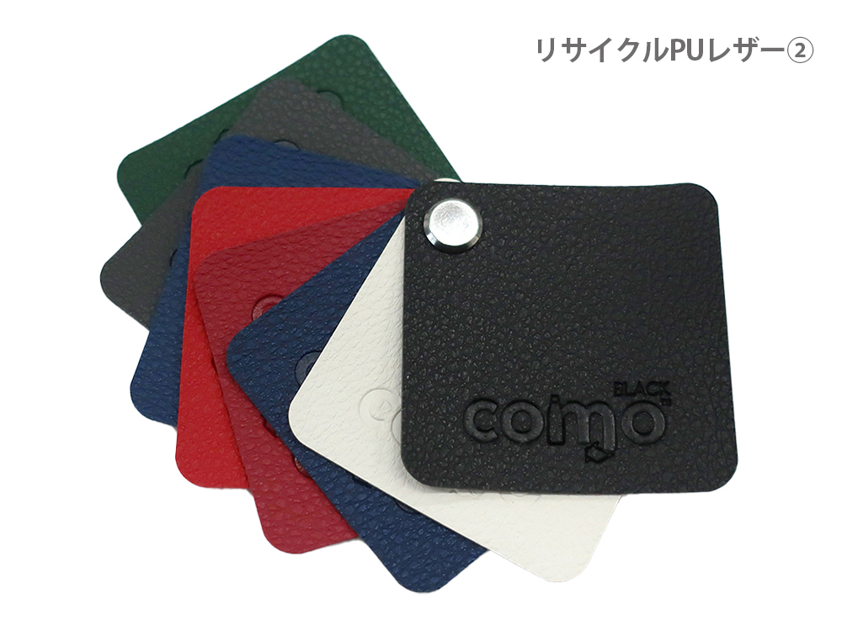
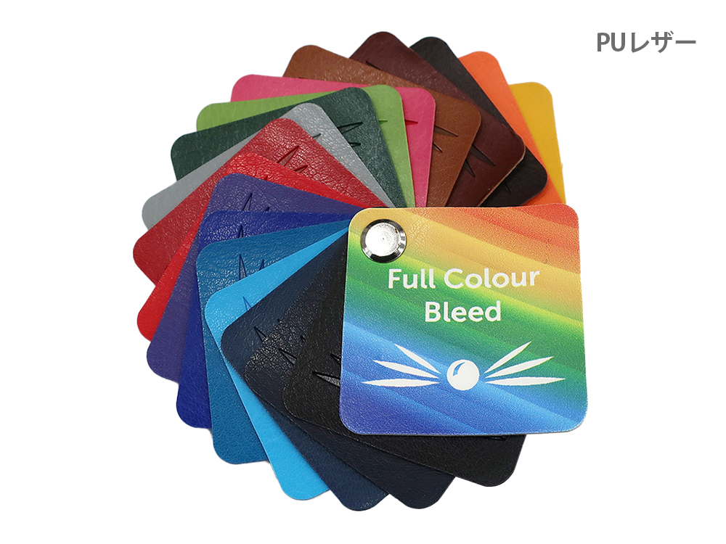
レザー調ラゲッジタグS
レザー調素材で高級感あり
500個から
旅行や出張時のスーツケースに欠かせない ラゲッジタグ。 レザー調生地で高級感があります。 Ｌサイズもあり。
品 番 org529 サイズ 約53x88mm 材 質 PUレザー 名入れ 型押し又は箔押し（シルク印刷、フルカラー印刷も可） 外 装 個別PP袋入
校了後約50日～

